Slide 1
通信サブシステム提案
20170803

Slide 2




通信サブシステム構成
メッセージ
④
送信者
③
受信者
メッセージ
①
送信グループ情報
通信サービス
ジャナール情報
メッセージ
②
通信フロー：
メッセージ
①送信
送信グループ情報
ジャナール情報
受信者
②メッセージを保存
送信者
③RabbitMQへ発信
④受信

Slide 3
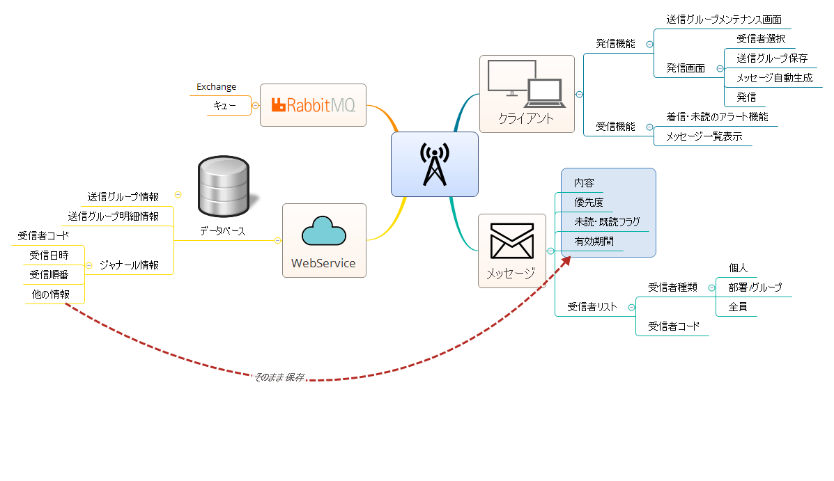
構成コンポーネント

Slide 4
クライアント

Slide 5
発信機能
通知モード
全員へメッセージ発送
受信者指定モード
指定ユーザへメッセージ発送
発信前に、受信者情報を指定必要となり（複数指定可能）
指定したユーザーが送信グループとして保存できる

Slide 6
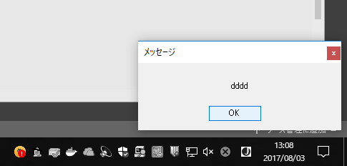
受信機能
着信・未読のアラート機能
ディスクトップの右下に着信内容を表示（30秒後自動クロス）
タスクトレーにアイコンを表示
普通の場合
着信・未読の場合

Slide 7
メッセージ一覧画面
届けたメッセージ（ジャナール情報）を確認
未読・既読状態でメッセージを分かれる表示
メッセージ表示順は受信日時の降順
画面イメージが後日提供

Slide 8
メッセージのフォーマット

Slide 9
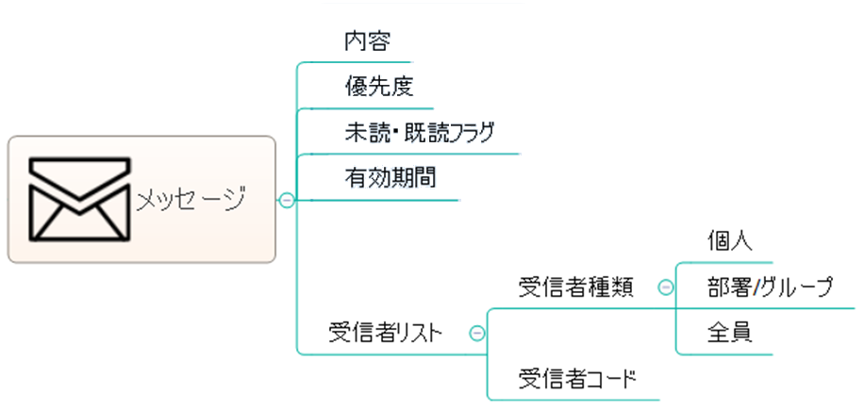
メッセージのプロパティー
下記の内容を含め

Slide 10
プロパティー説明
優先度
有効期間
メッセージの重要度です。
発信画面で手動設定、或いはメッセージより、特定な重要度を設定しておく
受信していないメッセージがキューに保存の期間です。
有効期間を過ぎると、キューから自動削除

Slide 11
RabbitMQサーバー設定

Slide 12
RabbitMQサーバー
全てExchange,キューが事前に設定しておく
サーバーの設定を定期的なバックアップ

Slide 13
キュー
ユーザー毎に作成
持続可能
優先度利用可能

Slide 14
Exchange
direct,fanoutの2種類Exchangeを作成しておく
通知モードなら ⇒ fanout
受信者指定モードなら ⇒ direct
持続可能

Slide 15
通信サービス

Slide 16
機能紹介
クライアントで古いメッセージを確認できるため、メッセージをデータベースに保存
受信者リストから社員コードへ変換
RabbitMQサーバーへ送信

Slide 17
データベース

Slide 18
格納データ
送信グループ情報
メッセージのジャナール情報（6ヶ月間情報のみ）

Slide 19
残課題

Slide 20
残課題
発信のタイミング
メッセージ一覧表示画面の機能
送信グループメンテナンス管理画面の機能

